Slide 1
Sağlık Politikaları Perspektifinden Yaşlılık

Slide 2
Yaşlılık
Yaşlı nüfus söz konusu olduğunda 65 yaş ve üzerini anlamak gerekir.
40-64 yaş yaşlılık dönemini ifade etmez !

Slide 3
Yaşlanan Nüfus
Yaşlanan nüfusun ana kaynağı 1945’lerden sonraki baby-boom patlamasıdır.
Yaşlanan Nüfus;
  Sağlık hizmetlerinin sunum yapısı
  Sağlık sigortası
  Ekonomik üretkenlik
    üzerinde etkileri bulunmaktadır.

Slide 4
Türkiye’nin Yaşlı Nüfus Projeksiyonu
2012 | 5,7 milyon (tüm nüfusun %7.5’i)
2023 | 8,6 milyon (%10.2)
2050 | 19,5 milyon (%20.8)
2075 | 24,7 milyon (%27.7)
Doğumda Yaşam Beklentisi (Yaş)
2010 | 74,6
2050 | 78,5
Dünya’daki Yaşlı Nüfus Oranı
2010 | %11
2050 | %26,5

Slide 5
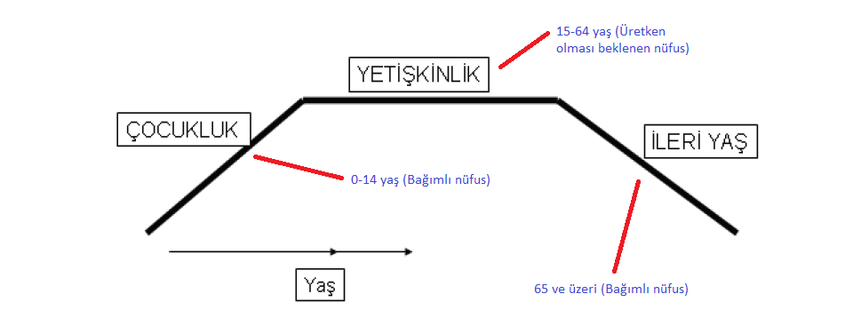
Bağımlı ve Bağımsız Nüfus

Slide 6
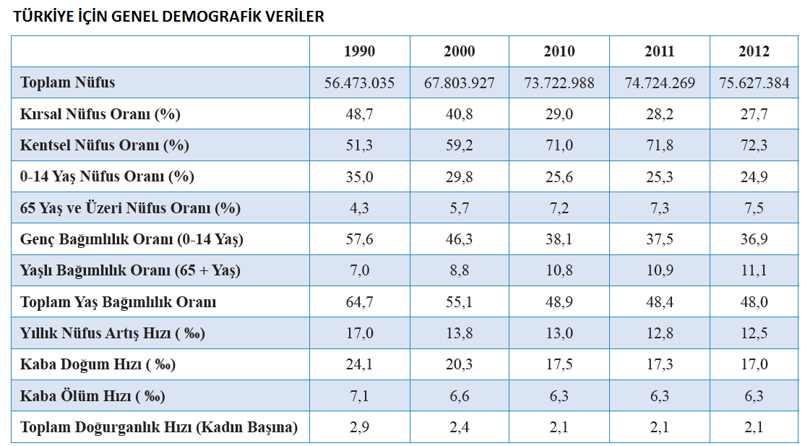

Slide 7
Yaşlıların Olası Sağlık Sorunları
Çeşitli kronik hastalıklar (diyabet, kanser, kalp hastalıkları, hipertansiyon, duyu kayıpları).
Banyo yapma, beslenme, tuvalet ihtiyacını giderme gibi günlük aktivitelerinde zorluklar.
Osteoartit ve romatizma hastalıkları.
Düşmeye bağlı kalça ve kemik kırıkları.
Gerilim, anksiyeye, demans gibi nörolojik hastalıklar.
Gelişebilecek akut hastalıklar

Slide 8
Yaşlılık; sağlık harcamalarının artması
İşgücü arzının azalması ve buna bağlı olarak sigorta sisteminin zayıflaması

Slide 9
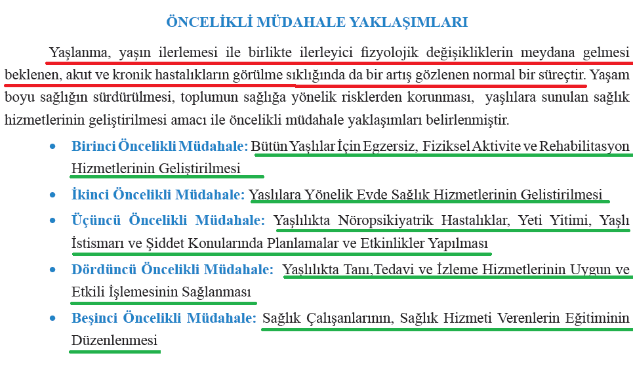
Ne Yapmalı ?

Slide 10
Yaşlılara Nasıl Bakalım
Evde Sağlık Hizmetleri ?
Hastanelerde ?
Huzurevlerinde ?
  Nasıl finanse edelim ?

Slide 11
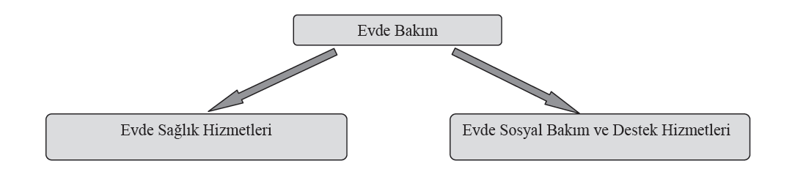
Çözüm Önerisi Olarak Evde Bakım

Slide 12
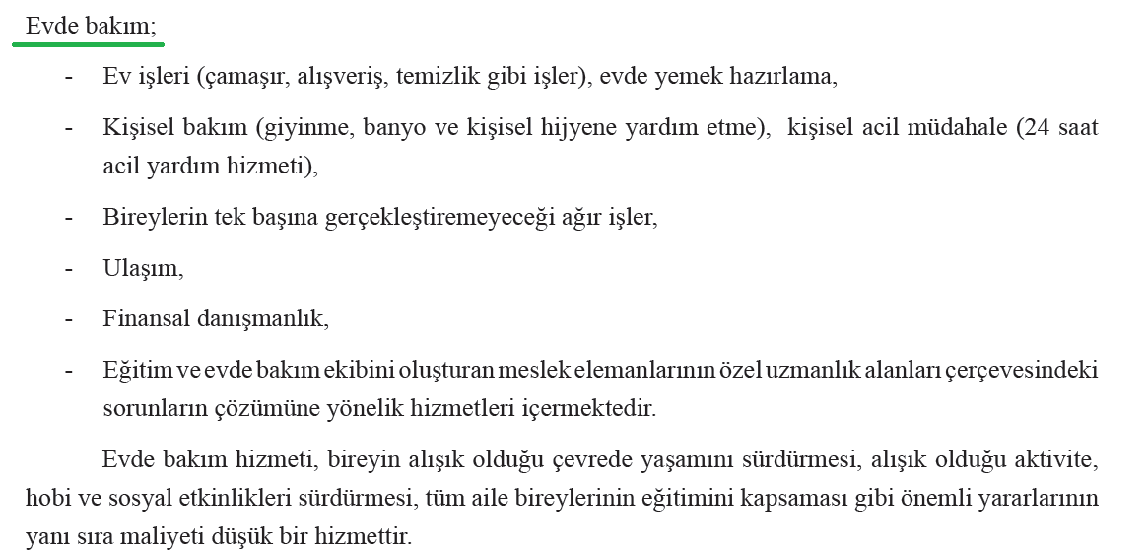
Evde Bakım

Slide 13
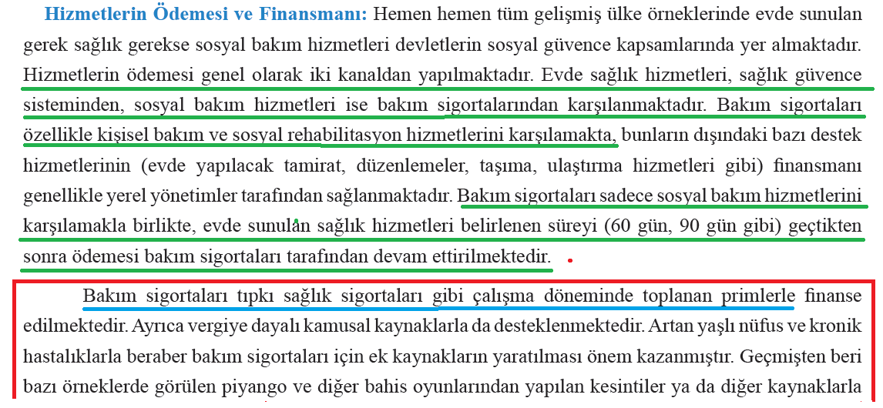
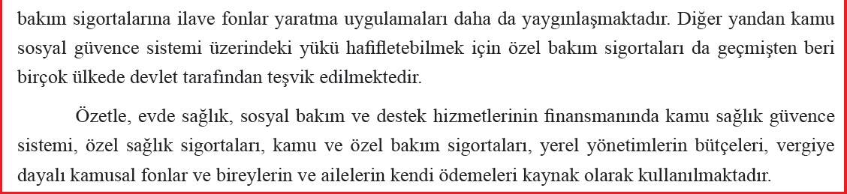

Slide 14
Gerçekten yaşlanan nüfusa uygun bir finansman alt yapısı oluşturabildik mi?
Her yaşlı, sağlık hizmeti alacak mı ya da almalı mı ?

